Slide 1
Фиксированные виды повторения учебного материала на занятиях по обучению батику в условиях дополнительного образования детей
МУНИЦИПАЛЬНОЕ БЮДЖЕТНОЕ ОБРАЗОВАТЕЛЬНОЕ УЧРЕЖДЕНИЕ
ДОПОЛНИТЕЛЬНОГО ОБРАЗОВАНИЯ ДЕТЕЙ ЦЕНТР ДЕТСКОГО ТВОРЧЕСТВА «СОЗВЕЗДИЕ» ГОРОДСКОГО ОКРУГА ГОРОД УФА РЕСПУБЛИКИ БАШКОРТОСТАН
Мастер-класс
Сенина Юлия Владимировна, педагог ДО

Slide 2
Цель мастер-класса
Поделиться опытом использования фиксированных видов повторения учебного материала на занятиях по обучению батику в условиях дополнительного образования детей
Практическая значимость
предлагаемые виды повторения могут применяться педагогами на занятиях в условиях дополнительного образования детей

Slide 3
Актуальность повторения учебного материала на занятиях по батику
Повторение выполняет важные образовательные, развивающие функции:
- закрепляет и систематизирует знания;
- формирует навыки учебного труда;
- позволяет педагогу получить обратную информацию об образовательном уровне объединения, а значит избежать «топтания на месте» и восполнить упущенное.
В основном материал каждого занятия опирается на содержание предыдущих занятий. Поэтому, в ходе повторения устанавливается связь предыдущего учебного материала с последующими, что в итоге обеспечивает восприятие его ребенком как целостной структуры.
Традиционно повторение проводится в начале занятия. Но не является абсолютно обязательным, повторение может быть проведено в конце занятия, в процессе изучения нового материала, возможны занятия без повторения.
Продолжительность повторения занимает 3-5 минут, в исключительных случаях он может продолжаться до 10 минут.

Slide 4
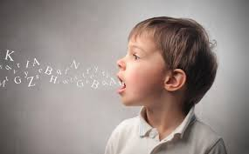
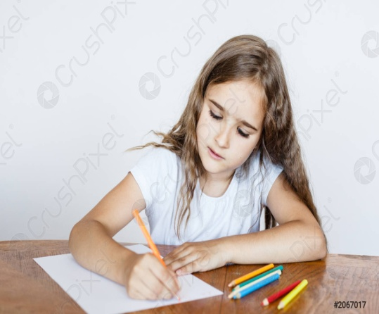
Виды повторения
Существует два вида повторения:
устное
фиксированное
Каждый из них может быть организовано и как фронтальное, и как индивидуальное.
Каждый из них может быть организован:
- фронтально
- индивидуально

Slide 5
Фиксированное повторение
Как и устное, может быть фронтальным или индивидуальным.
При фиксированном повторении дети отвечают на заданные вопросы на листочках бумаги или на доске с помощью схем, рисунков. Ребята могут что-то подчеркнуть в готовом тексте.
Я использую такой вид повторения на промежуточных и итоговых тестированиях.
Предлагаю вопросы и задания в виде тестов.
Либо найти соответствие между техникой и материалами…
8. Дополните ответы
9.Исправьте ошибки в этапах выполнения работы
в технике холодный батик.

Slide 6
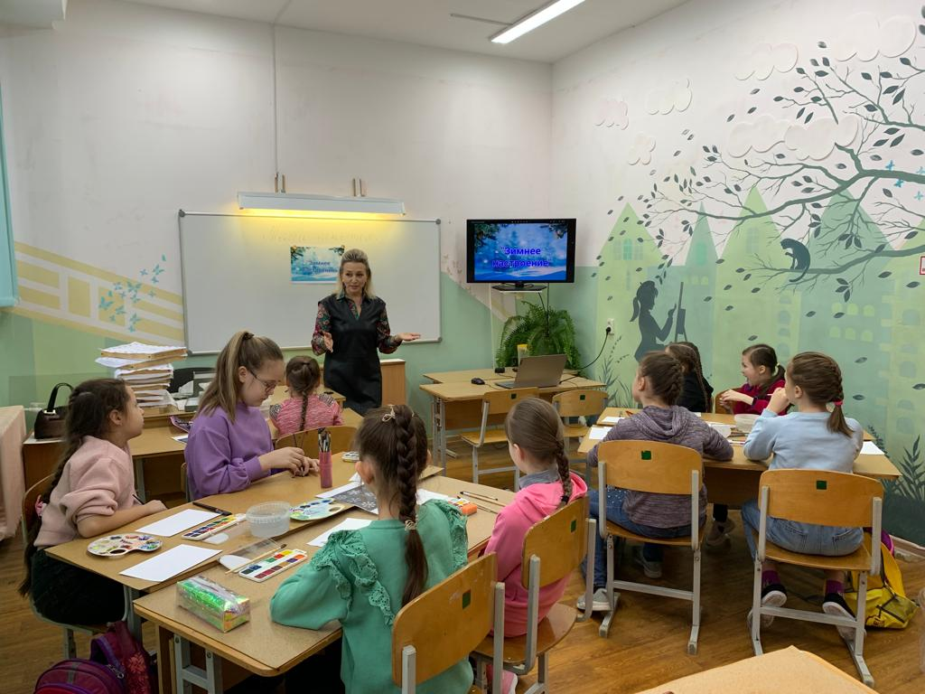
Устное повторение. Беседа.
При устном фронтальном повторении основным методом является беседа. Она позволяет получить обратную связь от детей, поддерживает высокую активность, создает благоприятные условия для организации общения между учащимися, введение в это общение элементов дискуссии, что очень важно для реализации развивающего обучения.
Сущность индивидуального устного повторения заключается в том, что обучающиеся на предложенный педагогом вопрос или задание должны ответить связным рассказом.
Такой вид повторения имеет свои положительные и отрицательные стороны. Его провести гораздо труднее, т.к. в этом случае значительно ниже бывает активность группы. Не все дети могут сосредоточиться на ответе одного ребенка и внимательно его выслушать. Педагогу приходится прибегать к дополнительным приемам активизации внимания.
Труднее этот вид и для самого обучающегося. Ребенок не только должен знать материал, но и работать над формой его изложения. Этот вид повторения я использую только в старшей группах 3го года обучения.

Slide 7
Фиксированное повторение Примеры заданий
Найдите соответствие между техникой(1) и материалами, инструментами(2):
1.Свободная роспись по сырому Техника работы с воском Узелковый батик Бандана
2. Ткань, нитки, красители Свечка, вода, красители, кисти Только ткань, вода, кисти, красители Резервирующий состав, красители, ткань
Ткань натягивается на подрамник:
А) слабо
Б) средне
В) плотно

Slide 8
Фиксированное повторение Примеры заданий :
1. Перед вами образцы ткани, выберете те, которые подходят для горячего батика.
лен
шелк
кожа
хлопок
стрейч
шифон
Шерсть
2. Перед вами образцы ткани, выберете те, которые подходят для холодного батика.
кашемир
шелк
атлас
хлопок
фатин
шифон
Шерсть
Дополните ответы
1. Холодный батик – это…
__________________________________________
2. Горячий батик – это…
__________________________________________

Slide 9
Фиксированное повторение Примеры заданий
Какие инструменты и материалы используются в технике холодного батика?
(ответ)
ткань;
рама и кнопки;
карандаш;
стеклянная трубочка для резерва;
резервирующий состав;
краски батик.;
кисти от тонких № 2 до толстых № 8;
палитра;
ёмкость с водой;
ватные палочки (по 1 на каждый цвет);
тряпки для удаления лишней влаги с кистей;
фен; утюг.
Исправьте ошибки в этапах выполнения работы в технике холодный батик: 1. Выполнение изображения в цвете. 2. Создание эскиза. 3. Определение композиции изображения. 4. Перевод эскиза на ткань. 5. Оформление работы.

Slide 10
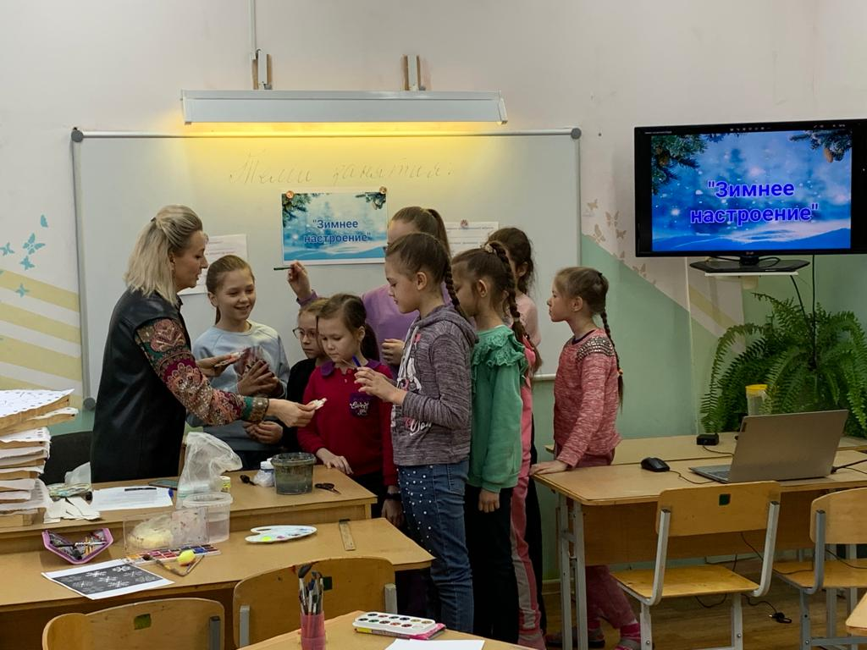
Фиксированное повторение. Взаимопроверка
Взаимопроверка - еще один способ повторения. Разделившись на две команды, обучающиеся каждой команды отвечают на вопросы, затем проверяют ответы другой команды.

Slide 11
Фиксированное пофторение с использованием ИКТ
https://onlinetestpad.com/ru/testview/284909-goryachij-batik
https://onlinedz.ru/subjects/technology/7class/u34l4nt5vwpli/
https://videouroki.net/tests/tiest-po-tiemie-ruchnaia-rospis-po-tkani.html

Slide 12
Выводы
Важно применять сочетание разных форм, видов повторения и вариантов их организации.
Каждая из них имеет положительные и отрицательные стороны. Поэтому, важно умелое сочетание разных форм, видов повторения и вариантов их организации.
Педагогу следует помнить, что в любой вид повторения важно включать задания, требующие практического приложения знаний.

Slide 13
Фиксированные виды повторения учебного материала на занятиях по обучению батику в условиях дополнительного образования детей
МУНИЦИПАЛЬНОЕ БЮДЖЕТНОЕ ОБРАЗОВАТЕЛЬНОЕ УЧРЕЖДЕНИЕ
ДОПОЛНИТЕЛЬНОГО ОБРАЗОВАНИЯ ДЕТЕЙ ЦЕНТР ДЕТСКОГО ТВОРЧЕСТВА «СОЗВЕЗДИЕ» ГОРОДСКОГО ОКРУГА ГОРОД УФА РЕСПУБЛИКИ БАШКОРТОСТАН
Мастер-класс
Сенина Юлия Владимировна, педагог ДО

